Slide 1

FOR GIANT IDEAS

Slide 2

Vitinho Vitor Santos
Javascript
MongoDB
Node
Angular 1, 2, 3, 4...
Ionic 1, 2, 3, 4, 5...
Linkapi, Hashtrack, BS, Vivo, LTM, TAQE
#SangueLaranja
desde 2015

Slide 3
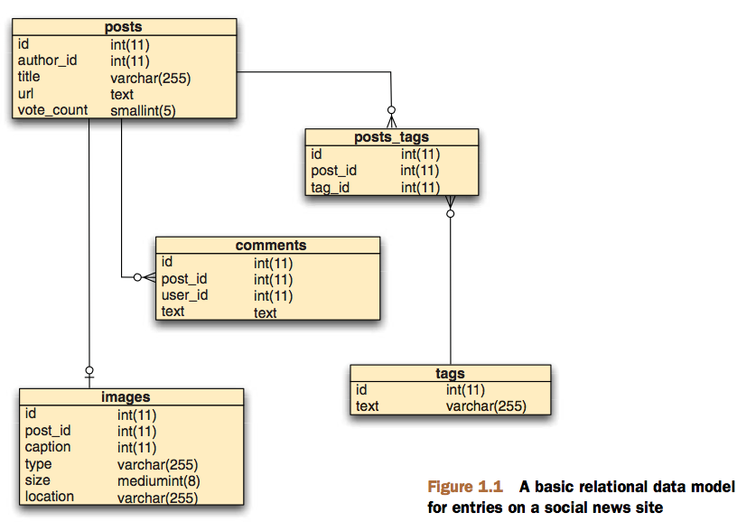
Modelo Relacional

Slide 4
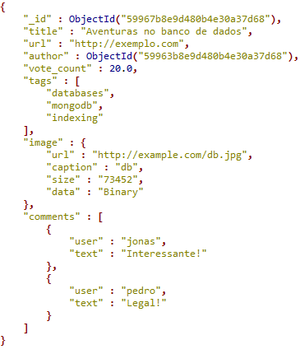
Modelo Não Relacional

Slide 5
Modelo Não Relacional – NoSQL
Performance
Escalabilidade
Modelagens flexíveis
Orientado a documentos
MongoDB, CouchDB, Cassandra
Chave-valor
Redis, Memcache

Slide 6
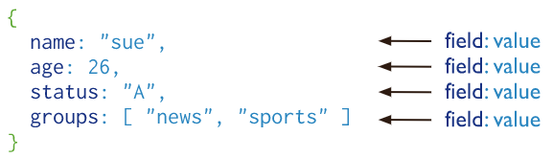
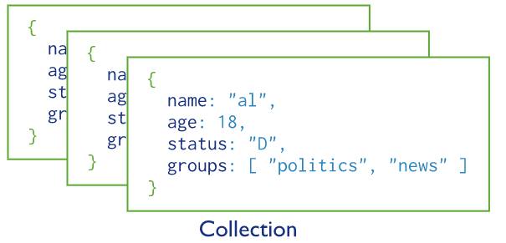
MongoDB: Orientado a documentos
JSON
BSON

Slide 7
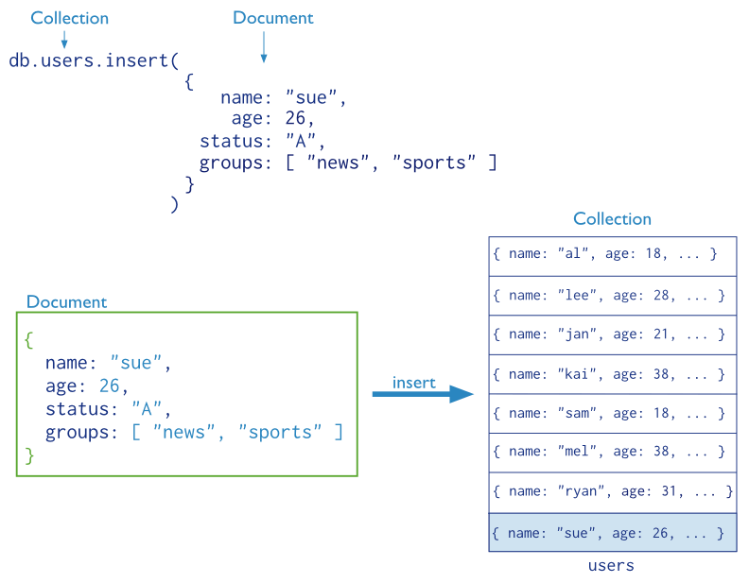

Slide 8

Antes de tudo... Rodar o mongo

Slide 9


Studio 3T
Robo 3T

Slide 10


Slide 11

Create() Find() Update() Remove() Aggregate()

Slide 12

Index

Slide 13
.create(
params
)

Slide 14
.find(
criteria
)

Slide 15
.update(
criteria,
params
)

Slide 16
.remove(
criteria
)

Slide 17
.remove(
criteria
)

Slide 18
Perguntas
?

Slide 19

Case TAQE

Slide 20
Valeu! ☺

